Slide 1
Математика 5 клас 29.04.2022р.
СІМ
ВЕСЕЛКОВИХ
ЗАДАЧ

Slide 2
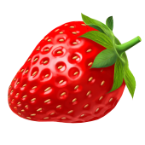
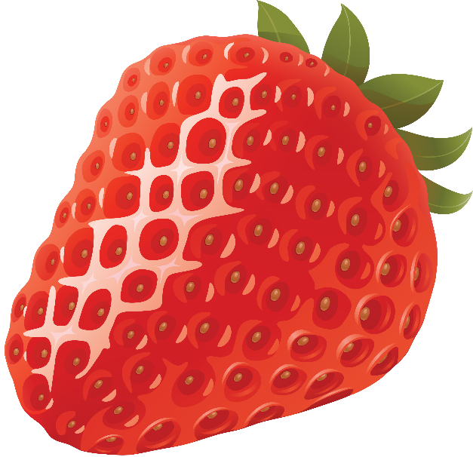
Задачка №1
«червона»
Протягом червня тітка Алгебраїда на своєму городі зібрала 124 кг полуниць. Скільки кілограмів полуниць збирала вона щодня, якщо щодня врожай був однаковим? Підказка: допоможе календарик, або товариш, що народився в останній день червня.

Slide 3
Задачка №2
«помаранчева»
Щоб дістатись до школи Кирило доклав неаби -яких зусиль: на першому автобусі, швидкість якого 60 км/годину він їхав 2 години, на другому, швидкість якого 50 км/год - 3 години, та й потім ще 3 години на двоповерховому бусі зі швидкістю 70 км/год. З якою середньою швидкістю Кирило поспішав до країни знань?

Slide 4
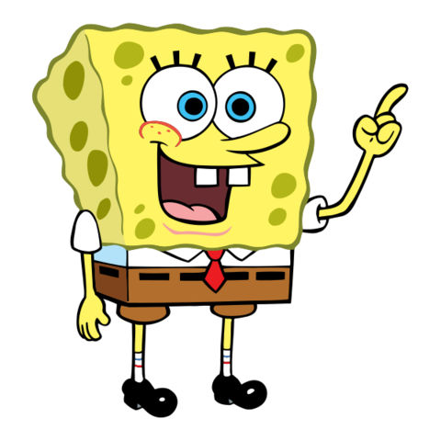
Задачка №3
«жовта»
Хто з Вас не бажає поласувати смачненьким бургером? Губка-Боб готує найкращі бургери в світі! Але, в понеділок його не зупинити, у вівторок втома перемагає, а в середу… все… втомився! Підкажіть, яка у Боба продуктивність праці? Може його час звільнити?
10
9
5

Slide 5

Задачка №4
«зелена»
В мавпячих родинних документах написано: «середнє арифметичне довжин хвостів в родині мавп 6 метрів»! Мавпенятко хвости усім поміряло та отримало 18,2 метра, а свій аж ніяк… Допоможіть мавпочці з'ясувати довжину
власного хвостика.

Slide 6
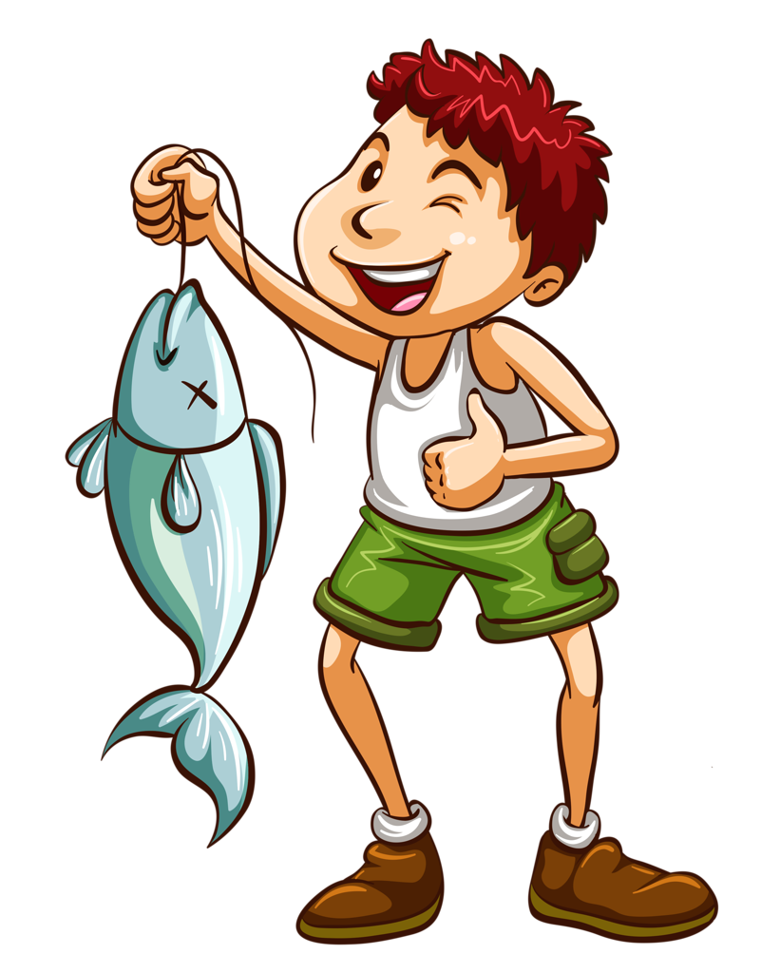
Задачка №5
«блакитна»
Що може буте веселіше, ніж рибалити з друзями! Микола Карасьов спіймав карася вагою 6 кг, Сашко Карпов зловив карпа вагою 10 кг, Василь Сомов заудачив сома вагою 7 кг, та всіх здивував Линько, спіймавши в'язку линів, вагою 14 кг. Знайдіть, любі п'ятикласники, середній улов наших друзів!

Slide 7
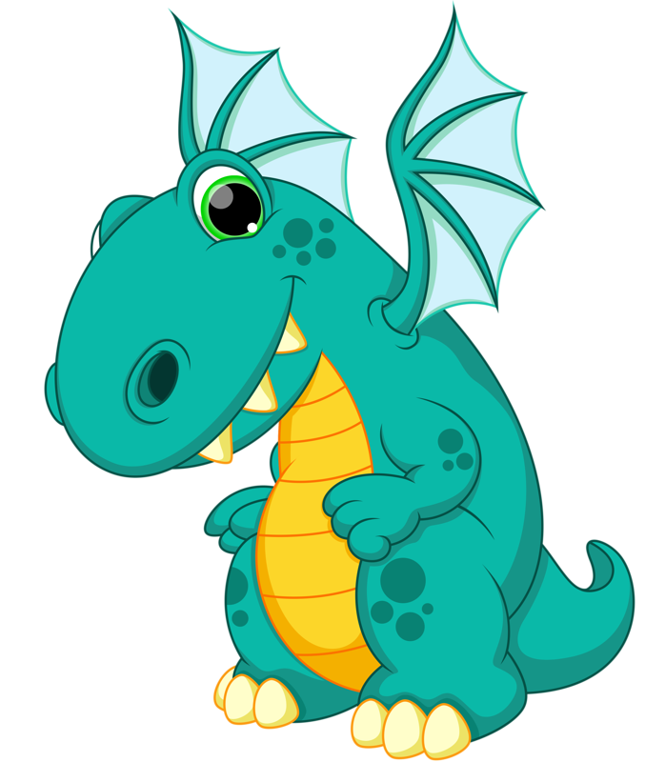
Задачка №6
«синя»
Пересварились динозаврики! Під час «зважування» лісового населення сукупну вагу з'ясували – 5,2 т! Середню вагу підрахували – 1300 кг ! А чи всіх зважили, не врахували! Допоможіть динозаврам, з'ясуйте, кількох з них образили неуважністю? Підказка: уважно підрахуйте синеньких друзів!
Зверніть увагу! Для обчислення значення середньої величини необхідно додавати величини, що вимірюються в однакових одиницях.

Slide 8

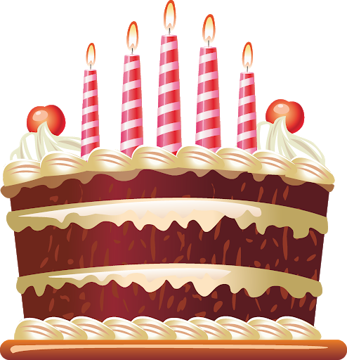
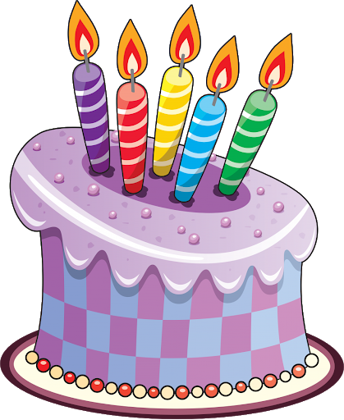
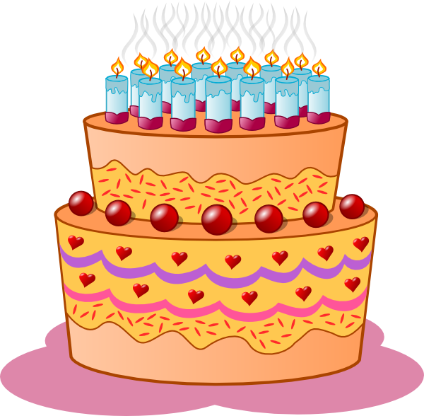
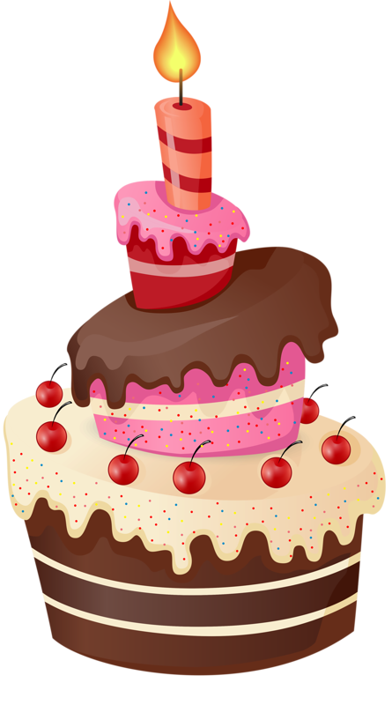
Задачка №7 «фіолетова»
Жили-були 5 подруг, 5 красунь-дівчат, що народились в один день, але в різні роки. Сьогодні саме той день – День народження! Допоможіть, любі п'ятикласники, з'ясувати середній вік наших красунь-іменинниць! Підказка: тортики прикрашені свічками…

Slide 9
Домашнє завдання
Повторити параграф 44
Виконати № 1604,1609

